Slide 1


AEM WEEKEND SHARING
AEM周末分享
第 276 期
事情永远做不完

Slide 2
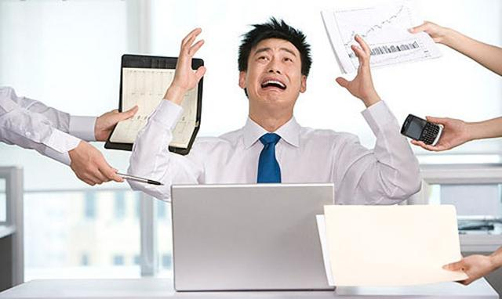
AEM WEEKEND SHARING
一个年轻同事来找我，提出了一个我常被问到的问题：“我的事情非常多，似乎永远做不完，请问该怎么办？”
“事情很多，是什么状况？”我问。

Slide 3
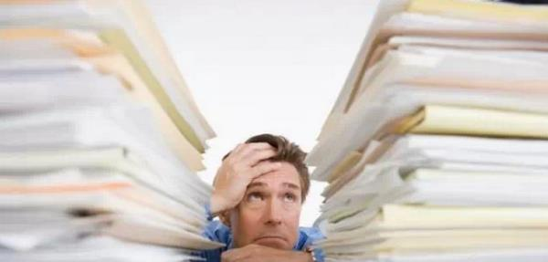
AEM WEEKEND SHARING
“我每年有必须完成的工作，我一年要编八本书，这个工作的负担已很沉重。可是除此之外，我还要找寻可出版的新书题材，要阅读各种新书简介，这也要花我非常多的时间。而最要命的是：我的主管还会不时派给我各种紧急任务，都必须限时完成，这些都会挤压到我原有的工作，迫使我必须经常加班才能完成！”

Slide 4

AEM WEEKEND SHARING
其实他的状况就算不说，我也大致可了解，因为这就是编辑每天必须面对的事！
我问他：“你认为这些工作是真的太多，多到你完成不了吗？还是只是因为你对工作还不够熟练，所以才会做不完？”他似乎没有想过这个问题，无法立即回答，可是几经思考后，他说：“这两个原因都有可能，我进一步理解再说。”

Slide 5

AEM WEEKEND SHARING
他回去找答案，半年之后，他又来找我，告诉我：“我努力的把工作做熟练，终于可以勉强把工作做完，但是最近主管又对我增加了许多临时派遣，以至于我的工作还是做不完！”
我问他：“你有正式向主管反映你工作做不完吗？”他回答：“有向主管反映，但主管仍然把工作派给我，并且告诉我，我应该有能力完成！”

Slide 6

AEM WEEKEND SHARING
我再问：“你最后完成工作了吗？”
他回说：“完成了，可是原有的工作也拖延了！”
我再问：“主管有责备你的工作拖延吗？”
“没有！”

Slide 7

AEM WEEKEND SHARING
我告诉他：“你的主管完全理解你的工作状况。派给你临时工作，是因为信任你，认为你能完成。而就算你原有工作因而延迟，他也能接受，这就是你工作的真相：每天要接受更多工作的挑战，每天要接受困难工作的挑战，而你就是要每天尝试做更多事，这世界永远没有事情可以做得完！这就是职场工作的真相：事情永远做不完，只要事情被做完，就会有自动生出更多的事情来，每个人都是在考验中不断提升自己的能力！”

Slide 8
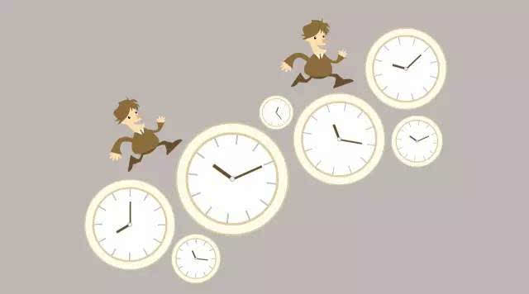
AEM WEEKEND SHARING
如何解决事情永远做不完的问题，是每一个工作者必须面对的考验。
解决的第一个方法是：建立良好的心态，将工作任务多视为上级对自身能力的信任和考验。将压力转变为动力，积极面对带来正能量，也就能适应多件事情/多个项目在手，习惯交叉进行的常态。

Slide 9

AEM WEEKEND SHARING
第二个方法是：做事的计划性、条理性差异，就会带来“事半功倍”还是“事倍功半”的不同结果。寻找最佳化的工作流程，不断设想如何改进步骤、方法，可以把工作做得更快、更好，通过提高效率去提升工作速度。
第三个方法是：学会时间管理和项目管理方法，按轻重缓急排序，按重要性分配时间和精力，保持工作接触各方的良好沟通，就能让“不可能”变成“可能”。

Slide 10
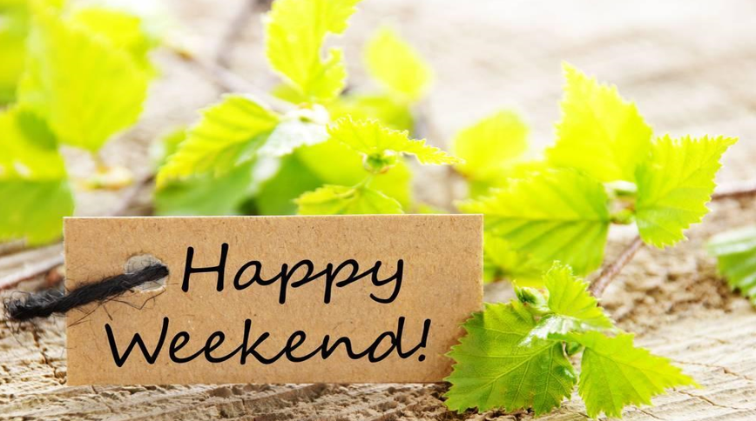

AEM WEEKEND SHARING
周末愉快！
共创 共进 共赢 共享
AEM科技人力资源部

